Slide 1
6.1存储器概述
第6章 半导体存储器
半导体存储器是一种由半导体器件构成的能够存储数据、运算结果、操作指令的逻辑部件。
主要用于计算机的内存储器。

Slide 2
6.1存储器概述
第6章 半导体存储器
⒈ 半导体存储器的特点及分类
TTL型
速度快
按制造工艺的不同
MOS型
集成度高
静态存储器
触发器 速度快
按存储原理的不同
动态存储器
电容 速度慢
—需要刷新

Slide 3
第6章 半导体存储器
6.1存储器概述
掩模ROM
紫外线擦除
按存取方式的不同
只读存储器ROM
可编程ROM（PROM）
UVEPROM
可擦除可编程ROM（EPROM）
E²PROM
Flash Memory
电可擦除
静态存储器SRAM
随机存储器RAM
快闪存储器
动态存储器DRAM

Slide 4
6.1存储器概述
第6章 半导体存储器
只读存储器（ROM）是一种存储固定信息的存储器，当信息被加工时或被编程时，信息被存储在ROM中。
特点： ①只能读出，不能写入；
②属于组合电路，电路简单，集成度高；
③具有信息的不易失性；
④存取时间在20ns～50ns。
缺点： 只适应存储固定数据的场合。

Slide 5
6.1存储器概述
第6章 半导体存储器
随机存取存储器（RAM）是可以从任意选定的单元读出数据，或将数据写入任意选定的存储单元。
在计算机中，RAM用作内存储器和高速缓冲存储器。
优点：快速读写，使用灵活。
缺点：掉电丢失信息。

Slide 6
6.1存储器概述
第6章 半导体存储器
⒉半导体存储器的技术指标
  存取容量：表示存储器存放二进制信息的多少。是存储单元个数的总和(bit)。
  存储单元是指存放一位0、1的物理器件。
  公式：字数×位数。1K bit=1024 bit=2¹⁰ bit
  字：一个独立的信息单元，有独立统一的地址。
  字数=2^{n}(n：地址码的位数)。
  位数：一个信息单元的二进制长度。

Slide 7
6.1 存储器概述
第6章 半导体存储器
⒉半导体存储器的技术指标
  存取周期：存储器的性能取决于存储器的存取速度。存取速度用存取周期或读写周期来表征。
  把连续两次读（写）操作间隔的最短时间称为存取周期。
  本知识点小结

Slide 8
6.2 只读存储器
ROM可分为:
  掩膜只读存储器（Mask Read Only Memory，简称MROM）
  可编程只读存储器(Programmable Read Only Memory，简称PROM)
  紫外线可擦除可编程只读存储器(Erasable Programmable Read Only Memory，简称EPROM)
  电擦除可编程只读存储器（Electrically Erasable Programmable Read Only Memory，简称EEPROM）
  Flash存储器(也称快闪存储器)

Slide 9
第6章 半导体存储器
6.2.1 固定只读存储器（ROM）
固定ROM，厂家在制造时根据特定的要求做成固定的存储内容，出厂后，用户无法更改，只能读出。
存储矩阵
地址译码器
组成
ROM主要由
输出和控制电路

Slide 10
6.2.1 固定只读存储器ROM
第6章 半导体存储器
W₀
存储矩阵：由存储单元排列而成，每个存储单元能存放一位二值代码，每一组存储单元有一个对应的地址代码。
地 址 译 码 器
地 址 输 入
存储矩阵
N×M
……
W_{N-1}
……
D₀
D_{M-1}
容量：
字线（选择线）：N条
N个字（N= 2^{n}）
输出及控制电路
每字有M位
数据输出
位线（数据线）：M条
共N×M位（bit）
图6-1 ROM结构图

Slide 11
6.2.1 固定只读存储器ROM
第6章 半导体存储器
W₀
地址译码器
地 址 译 码 器
地 址 输 入
存储矩阵
N×M
……
一个地址码对应一条字线，当某条字线被选中时，与该字线联系的一组存储单元（字）就与数据线相通，进行读操作。
W_{N-1}
……
D₀
D_{M-1}
输出及控制电路
对应于N条字线，地址译码器必须有n条地址线输入：且
数据输出
N= 2^{n}
图6-1 ROM结构图

Slide 12
6.2.1 固定只读存储器ROM
第6章 半导体存储器
W₀
输出及控制电路
地 址 译 码 器
地 址 输 入
存储矩阵
N×M
……
选中的字经输出及控制电路输出：提高带负载能力；由三态控制信号决定数据输出的时刻。
W_{N-1}
……
ROM的工作原理
D₀
D_{M-1}
地址译码器根据地址码选中一条字线（只有一条！）
输出及控制电路
数据输出
字线对应的存储单元的各位数码经位线输出
图6-1 ROM结构图

Slide 13
6.2.1 固定只读存储器ROM
第6章 半导体存储器
字线
图6-2是一个4×4位的NMOS固定ROM。
+V_{DD}
A₀
1
W₀
&
存储矩阵
A₁
1
W₁
&
地址译码
W₂
&
W₃
&
输出电路
D₃
D₂
D₁
D₀
位线
1
1
1
1
图6-2 NMOS固定ROM
D₃
D₂
D₁
D₀

Slide 14
6.2.1 固定只读存储器ROM
第6章 半导体存储器
表6-1 ROM中的信息表
W₀
地 址
内 容
W₁
A₁ A₀
D₃
D₂
D₁
D₀
W₂
W₃
0 0
0 1
1 0
1 1
0
1
0
1
1
0
1
1
0
1
0
1
1
1
0
0
D₃
D₂
D₁
D₀
图6-3 ROM的点阵图
地址译码器的输出和输入是与的关系，因此ROM是一个多输入变量（地址）和多输出变量（数据）的与或逻辑阵列。
存储矩阵的输出和输入是或的关系，这种存储矩阵是或矩阵。

Slide 15
6.2.1 固定只读存储器ROM
第6章 半导体存储器
表6-1 ROM中的信息表
W₀
地 址
内 容
W₁
A₁ A₀
D₃
D₂
D₁
D₀
W₂
W₃
0 0
0 1
1 0
1 1
0
1
0
1
1
0
1
1
0
1
0
1
1
1
0
0
D₃
D₂
D₁
D₀
图6-3 ROM的点阵图
位线与字线之间逻辑关系为： D₀=W₀+W₁ D₁=W₁+W₃ D₂=W₀+W₂+W₃ D₃=W₁+W₃
本知识点小结

Slide 16
6.2.2 可编程只读存储器(PROM)
第6章 半导体存储器
在出厂时存储全部为 “1” 或“0”，用户可根据需要将某些单元改写为 “0”或“1”，然而只能改写一次。
PROM和ROM的区别：ROM由厂家编程，PROM由用户编程。

Slide 17
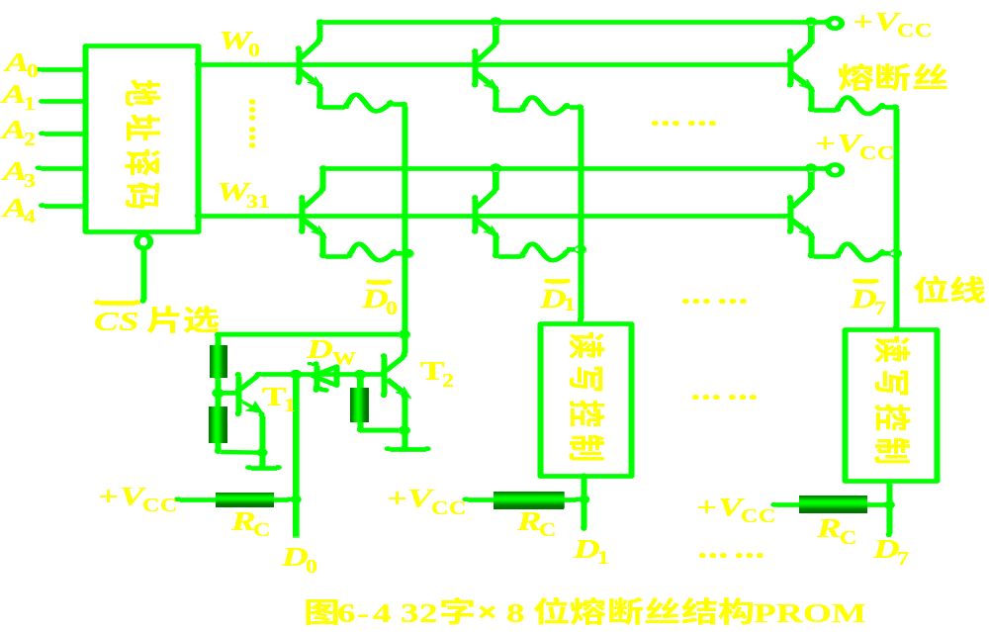
6.2.2 可编程只读存储器(PROM)
第6章 半导体存储器
图6-4为一种PROM的结构图，存储矩阵的存储单元由双极型三极管和熔断丝组成。
存储容量为32×8位，存储矩阵是32行×8列；

Slide 18
6.2.2 可编程只读存储器(PROM)
第6章 半导体存储器
出厂时每个发射极的熔断丝都是连通的，这种电路存储内容全部为0。

Slide 19
6.2.2 可编程只读存储器(PROM)
第6章 半导体存储器
如果想使某单元改写为1，需要使熔断丝通过大电流，使它烧断。一经烧断，再不能恢复。

Slide 20
6.2.2 可编程只读存储器(PROM)
第6章 半导体存储器
在写入时，V_{CC}接+12V电源。
写入1时，该数据线为1，T₂导通，选中单元的熔断丝烧断；
若输入数据为0，对应的T₂管不导通，熔断丝仍为连通状态，存储的0信息不变。

Slide 21
6.2.2 可编程只读存储器(PROM)
第6章 半导体存储器
读出时，V_{CC}接+5V电源。
低于稳压管的击穿电压，T₂管截止。
如被选中的某位熔断丝是连通的，T₁管导通，输出为0；
如果熔断丝是断开的，T₁截止，读出1信号。
本知识点小结

Slide 22
6.2.3 可擦可编程只读存储器
第6章 半导体存储器
EPROM的存储内容可以改变；
EPROM所存内容的擦去需要专门的擦抹器。
EPROM所存内容的改写，需要专门的编程器实现。
在工作时，只能读出。

Slide 23
6.2.3 可擦可编程只读存储器
第6章 半导体存储器
可擦除可编程存储器又可以分为：
光可擦除可编程存储器UVEPROM
电可擦除可编程存储器E²PROM
电可擦除快闪存储器(Flash Memory)等。

Slide 24
第6章 半导体存储器
EPROM：光擦除可编程ROM（UVEPROM）
☆紫外线照射擦除，时间长20～30分钟
☆整片擦除
☆写入一般需要专门的工具
E²PROM：电擦除可编程ROM
☆电擦除，一般芯片内部带有升压电路，可以直接
读写E²PROM，
☆擦除时间较短，可对单个存储单元擦除。
☆读出：5V；擦除：20V；写入：20V。
FLASH ROM：电擦除可编程ROM
☆结合EPROM和E²PROM的特点，构成的电路形式简
单，集成度高，可靠性好。
☆ 擦除时间短(ms级)，整片擦除、或分块擦除。
☆读出：5V；写入：12V；擦除：12V(整块擦除)

Slide 25
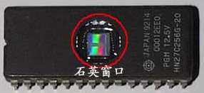
第6章 半导体存储器
1．光可擦除可编程存储器EPROM
光可擦除可编程存储器EPROM是采用浮栅技术生产的可编程存储器。总体结构与PROM一样，不同之处在于存储单元。
它的存储单元多采用N沟道叠栅MOS管。

Slide 26
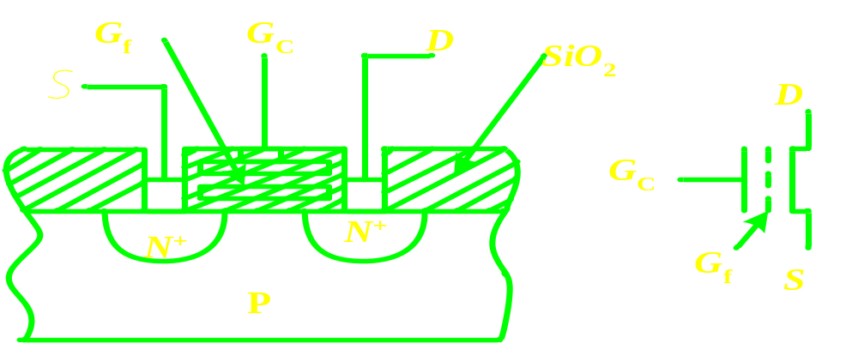
第6章 半导体存储器
控制栅
浮置栅
原理：
①浮置栅若没有注入负电荷，正常高电平导通，状态0。
②浮置栅若注入了负电荷，正常高电平不导通，状态1。
③D-S间加高电压（20V-25V）时发生雪崩击穿；若同时Gc加高压脉冲（25V）浮置栅俘获电荷，相当于写入1。
④在紫外线的照射下，浮置栅上的电荷放掉，恢复为0。
图6-5叠栅MOS管的结构和符号

Slide 27
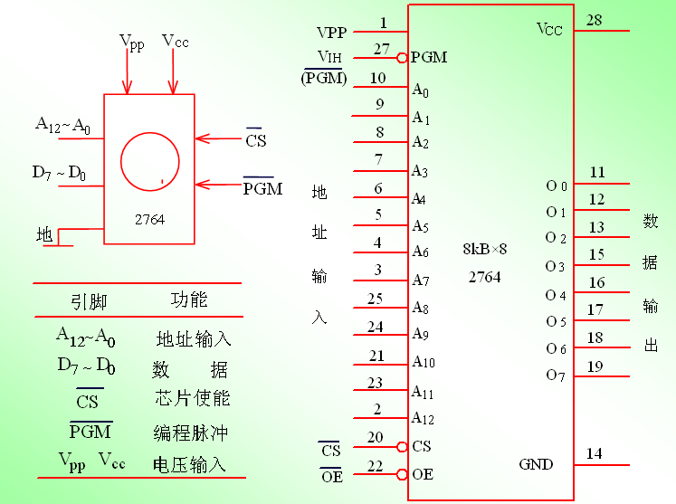
EPROM举例——2764

Slide 28
第6章 半导体存储器
2、E² PROM
特点：
用电气方法在线擦除和编程的只读存储器。
存储单元采用浮栅隧道氧化层MOS管。
写入的数据在常温下可以保存十年以上，擦除/写入次数为 1万次～ 10万次。
因擦除改写时间较长，一般作为只读存储器用。

Slide 29
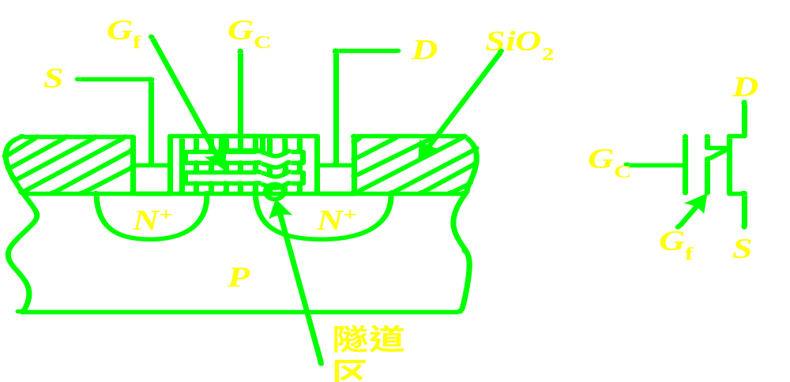
第6章 半导体存储器
2、E² PROM
氧化层极薄的隧道区，存在电容。
当G_{C}与D之间加高压时(可正可负)，薄氧化层被击穿，形成导电隧道，漏区电子可以到达浮栅(G_{C}D间加正电压)，浮栅电子也可以到达漏区(G_{C}D间负电压)，因此写入和擦除都可以通过电信号来实现。
图6-6 浮栅隧道氧化层MOS管结构及符号

Slide 30
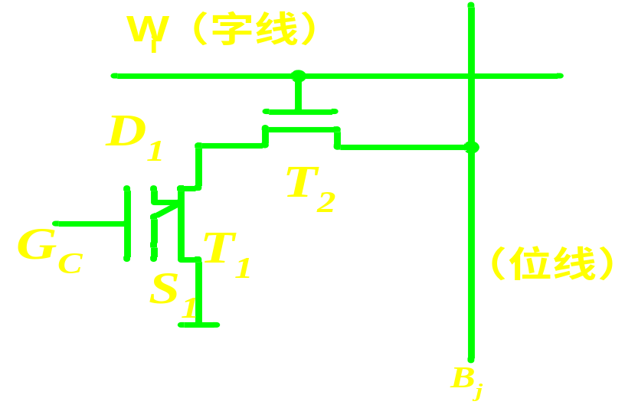
第6章 半导体存储器
2、E² PROM
根据浮置栅上是否有电荷来区分1和0。
图6-7 存储单元

Slide 31
第6章 半导体存储器
3．快闪存储器(Flash Memory)
采用与EPROM中的叠栅MOS管相似的结构，同时保留了E²PROM用隧道效应擦除的快捷特性。理论上属于ROM型存储器；功能上相当于RAM。
擦除和改写电压较E²PROM小，且擦除时间短。集成度高、容量大、成本高、使用方便，应用广泛。

Slide 32
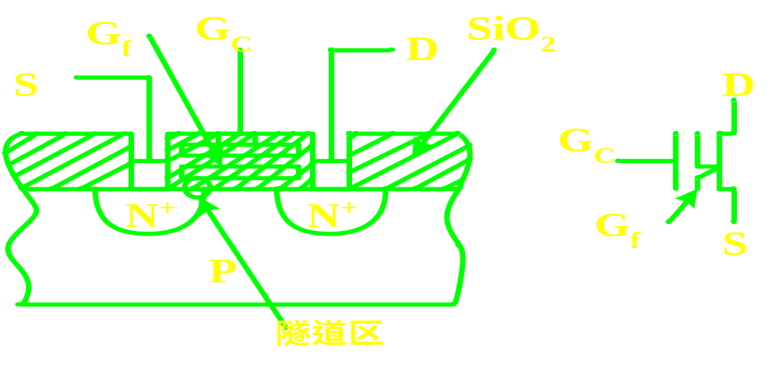
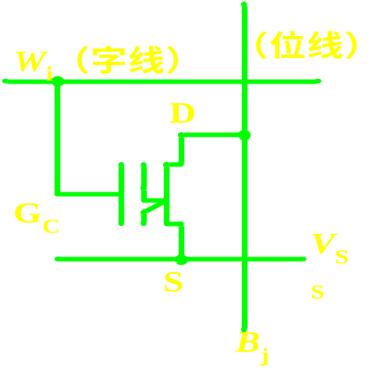
第6章 半导体存储器
3．快闪存储器(Flash Memory)
浮栅与源区的重叠部分面积极小，形成隧道区的电容也很小， 所以，当控制栅和源极之间加电压时，大部分电压将降落在浮栅与源极之间的电容上。
（a）
（b）
图6-8 快闪存储器中的MOS管及单元电路

Slide 33
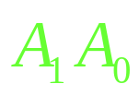
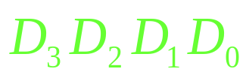
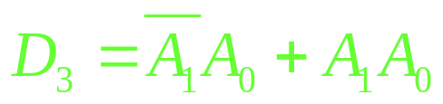
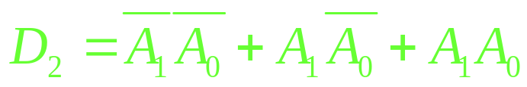
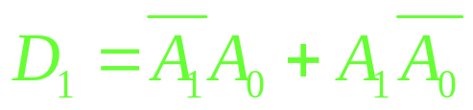
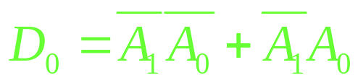
第6章 半导体存储器
用ROM实现组合逻辑
0 0 0 1 0 1
0 1 1 0 1 1
1 0 0 1 1 0
1 1 1 1 0 0
观察数据表，可发现此表与真值表相似。
地址相当于输 入，数据相当于输出；
且表中列出了输入变量的所有组合方式。
D₃
D₂
D₁
D₀
A₁
A₀
输入
输出

Slide 34
例6-1
第6章 半导体存储器
试用ROM设计一个能实现函数y=x²的运算表电路，x的取值范围为0~15的正整数。
解：因为自变量x的取值范围为0~15的正整数，所以用4位二进制数表示，用B=B₃B₂B₁B₀表示，而 y的最大值是225，可以用8位二进制数Y=Y₇Y₆Y₅Y₄Y₃Y₂Y₁Y₀表示。
根据y=x²的关系可列出Y₇、 Y₆、Y₅、Y₄、Y₃、Y₂、Y₁、Y₀与B₃、B₂、B₁、B₀之间的关系如表6-2所示。

Slide 35
例6-1
第6章 半导体存储器
输 入
输 出
注
B₃ B₂ B₁ B₀
Y₇ Y₆ Y₅ Y₄ Y₃ Y₂ Y₁ Y₀
十进制数
0 0 0 0
0 0 0 1
0 0 1 0
0 0 1 1
0 1 0 0
0 1 0 1
0 1 1 0
0 1 1 1
1 0 0 0
1 0 0 1
1 0 1 0
1 0 1 1
1 1 0 0
1 1 0 1
1 1 1 0
1 1 1 1
0 0 0 0 0 0 0 0
0 0 0 0 0 0 0 1
0 0 0 0 0 1 0 0
0 0 0 0 1 0 0 1
0 0 0 1 0 0 0 0
0 0 0 1 1 0 0 1
0 0 1 0 0 1 0 0
0 0 1 1 0 0 0 1
0 1 0 0 0 0 0 0
0 1 0 1 0 0 0 1
0 1 1 0 0 1 0 0
0 1 1 1 1 0 0 1
1 0 0 1 0 0 0 0
1 0 1 0 1 0 0 1
1 1 0 0 0 1 0 0
1 1 1 0 0 0 0 1
0
1
4
9
16
25
36
49
64
81
100
121
144
169
196
225

Slide 36
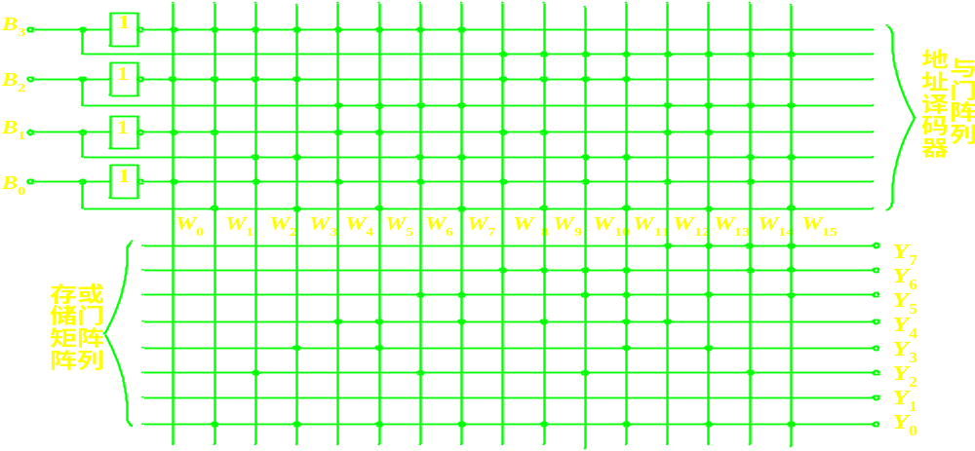
例6-1
第6章 半导体存储器
本知识点小结

Slide 37
6.3 随机存取存储器
第6章 半导体存储器
随机存取存储器（RAM）是可以从任意选定的单元读出数据，或将数据写入任意选定的存储单元。
RAM分为静态RAM和动态RAM；
静态RAM又分为双极型和MOS型。

Slide 38
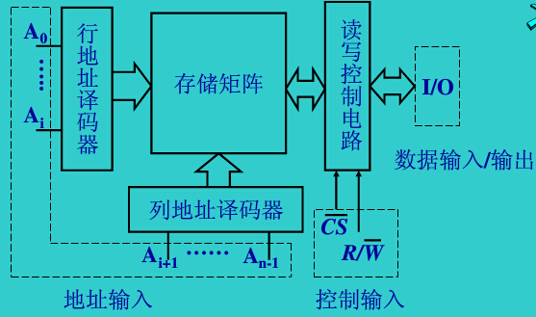
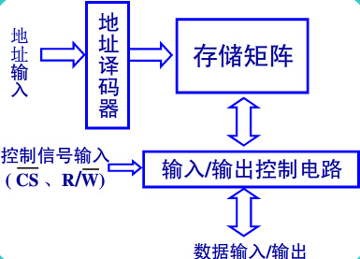
6.3 随机存取存储器
第6章 半导体存储器
RAM结构框图
输入：地址输入、控制输入、数据输入
输出：数据输出

Slide 39




集成RAM简介
第6章 半导体存储器
Intel公司的MOS型静态2114（1024×4位）的结构图。
X₀
A₀
行地
址译
码器
A₁
64×64
存储矩阵
A₂
……
A₃
A₄
X₆₃
A₅
B₀
B₆₃
执行写操作
……
D₀
读写控制
I/O电路
D₁
Y₀
D₂
……
Y₁₅
D₃
列地址译码器
CS
R/W
执行读操作
A₆
A₇
A₈
A₉

Slide 40
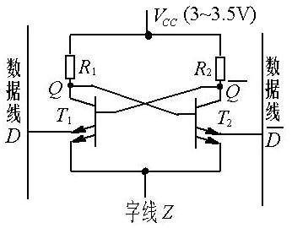
第6章 半导体存储器
1. 静态RAM存储单元
T₁、T₂交叉反馈连接构成触发器
设T₁导通、T₂截止，则Q=0，Q=1
且由反馈线互相维持状态
T₁截止、T₂导通，则Q=1，Q=0
且由反馈线互相维持状态
数据存于Q、Q处

Slide 41
第6章 半导体存储器
①存储状态（保持状态，不读不写时）
字线接0V，位线接1.4V
字线发射极有电流流出
位线发射极无电流
存储单元与位线隔离
以Q=1，Q=0为例
1.4V
1.4V
T₂导通，T₁截止，电流经T₂发射极(字线)流出
0V

Slide 42
第6章 半导体存储器
② 读操作
字线接3V，位线接1.4V
字线无电流
若Q=1，Q=0，则T₂导通，T₁截止，位线D有电流流出
若Q=0，Q=1，则T₁导通，T₂截止，位线D有电流流出
1.4V
1.4V
3V
流出电流经读出放大器放大，变成高低电平电压信号

Slide 43
第6章 半导体存储器
③ 写操作
字线接3V，位线D接1，D接0
“1”
“0”
T₂导通，T₁截止，触发器置1，Q=1
写入脉冲过后触发器维持状态不变，T₂导通，T₁截止，电流从字线流出
“1”
“0”
1
0
3V
以写1为例
1.4V
1.4V
0V

Slide 44
第6章 半导体存储器
2. 动态RAM存储单元
静态RAM的缺点：管子多，功耗大，集成度低
优点：速度快，使用方便（不用刷新）
动态RAM利用MOS管栅极电容的电荷存储效应存储信息，需要定期给电容补充电荷，即刷新。
动态MOS存储单元电路主要是三管和单管结构。
以三管电路为例介绍

Slide 45
第6章 半导体存储器
2. 动态RAM存储单元
V
V
DD
DD
三管动态MOS存储单元如图所示。
T₂为存储管，T₃为读门控管，T₁为写门控管
T₄为同一列公用的预充电管。
数码以电荷的形式存储在T₂管的栅极电容C中，C上的电压控制T₂管的状态。
预充
预充
T
T
4
4
读选择线
读选择线
写
写
读
读
T
数
T
数
数
3
数
3
据
据
据
据
线
线
线
T
线
T
T
1
T
1
2
2
C
C
写选择线
写选择线
C
C
D
D
6
-
12
图
6
-
12
图
三管动态
三管动态
MOS
存储单元

Slide 46
第6章 半导体存储器
2. 动态RAM存储单元
V
V
DD
DD
读出数据：输入预充电脉冲，T₄通，C_{D}充电到V_{DD}，读数据线置1。
当读选择线置1时
若C上原来有电荷，T₂、T₃通，C_{D}放电，读数据线为0 ，反码输出。
若C上没电荷，T₂止，C_{D}无放电回路，读数据线为1。经读放大器放大并反相后输出即为读出数据。
预充
预充
T
T
4
4
读选择线
读选择线
写
写
读
读
T
数
T
数
数
3
数
3
据
据
据
据
线
线
线
T
线
T
T
1
T
1
2
2
C
C
写选择线
写选择线
C
C
D
D
6
-
12
图
6
-
12
图
三管动态
三管动态
MOS
MOS
存储单元
存储单元

Slide 47
第6章 半导体存储器
2. 动态RAM存储单元
V
V
DD
DD
写入数据：令写选择线为高电平，T₁导通；
当写入1时，数据线为高电平，通过T₁对C充电，1信号便存到C上。
预充
预充
T
T
4
4
读选择线
读选择线
写
写
读
读
T
数
T
数
数
3
数
3
据
据
据
据
线
线
线
T
线
T
T
1
T
1
2
2
C
C
写选择线
写选择线
C
C
D
D

Slide 48
第6章 半导体存储器
2. 动态RAM存储单元
V
V
DD
三管电路的读、写选择线和数据线是分开的，
刷新操作需要通过外围电路控制，所以电路比较复杂，存储单元与外围电路的连线也较多。
DD
预充
预充
T
T
4
4
读选择线
读选择线
写
写
读
读
T
数
T
数
数
3
数
3
据
据
据
据
线
线
线
T
线
T
T
1
T
1
2
2
C
C
写选择线
写选择线
C
C
D
D
本知识点小结

Slide 49
6.4 RAM的扩展
第6章 半导体存储器
RAM的种类很多，存储容量有大有小。当一片RAM不能满足存储容量需要时，就需要将若干片RAM组合起来，构成满足存储容量要求的存储器。
RAM的扩展分为位扩展和字扩展两种。

Slide 50
6.4 RAM的扩展
第6章 半导体存储器
⑴位扩展
字数满足要求，而位数不够时，应采用位扩展。
实现位扩展的原则是：
①多个单片RAM的I/O端并行输出。
②多个RAM的CS接到一起，作为RAM的片选端（同时被选中）；
③地址端对应接到一起，作为RAM的地址输入端。
④多个单片RAM的R/W端接到一起，作为RAM的读/写控制端（读/写控制端只能有一个）；

Slide 51
6.4 RAM的扩展
第6章 半导体存储器
⑴位扩展
I/O₁
I/O₂
I/O₃
I/O₄
256×1位RAM (1)
256×1位RAM (2)
256×1位RAM
(3)
256×1位RAM
(4)
A₀ A₁…A₇
R/W
A₀ A₁…A₇
R/W
R/W
CS
CS
A₀ A₁…A₇
CS
A₀ A₁…A₇
R/W
CS
A₀
A₁
A₇
R/W
CS
图6-15 RAM位扩展接线图

Slide 52
6.4 RAM的扩展
第6章 半导体存储器
⑵字扩展
在RAM的数据位的位数足够，而字数达不到要求时，需要进行字扩展。
字数增加，地址线数相应增加。
例：256×8位RAM扩展成1024×8位RAM。

Slide 53
6.4 RAM的扩展
第6章 半导体存储器
实现字扩展的原则是：
①多个单片RAM的I/O端并接，作为RAM的I/O端
②多片构成字扩展之后，每次访问只能选中一片，选中哪一片，由字扩展后多出的地址线决定。多出的地址线经输出低有效的译码器译码，接至各片RAM的CS端；
③地址端对应接到一起，作为低位地址输入端。
④R/W端接到一起作为RAM的读/写控制端（读写控制端只能有一个）；

Slide 54
6.4 RAM的扩展
第6章 半导体存储器
I/O₁
I/O₄
I/O₈
I/O₁
I/O₄
I/O₈
I/O₁
I/O₄
I/O₈
I/O₁
I/O₄
I/O₈
256×8位RAM
(1)
256×8位RAM
(2)
256×8位RAM
(3)
256×8位RAM
(4)
A₀ A₁…A₇
R/W
CS
A₀ A₁…A₇
R/W
CS
A₀ A₁…A₇
R/W
CS
A₀ A₁…A₇
R/W
CS
A₀
A₁
A₇
R/W
A₈
F₀
F₁
F₂
A₉
F₃
2线-4线
译码器

Slide 55
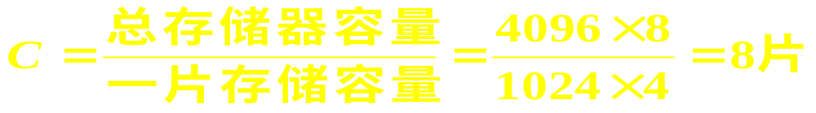
例6-2
试用1024×4位RAM实现4096×8位存储器。
解：4096×8位存储器需1024×4位RAM的芯片数
根据2^{n} =字数，求得4096个字的地址线数n=12，两片1024×4位RAM并联实现了位扩展，达到8位的要求。
地址线A₁₁、A₁₀接译码器输入端，译码器的每一条输出线对应接到2片1024×4位RAM的CS端。连接方式见图所示。

Slide 56
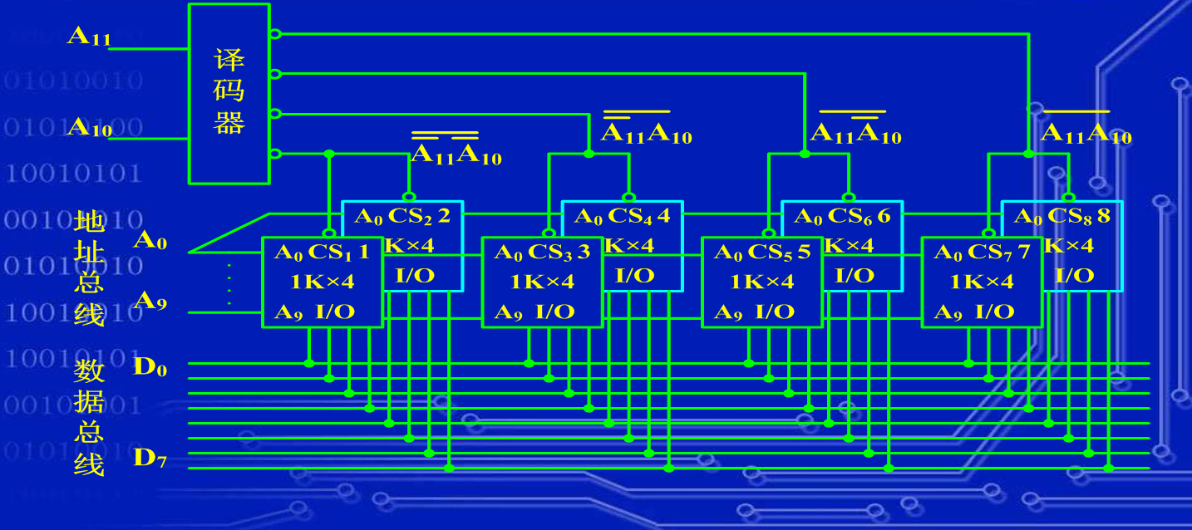

例6-2

